Slide 1
Modelagem de Software
Orientado a Objetos
PONTIFÍCIA UNIVERSIDADE CATÓLICA DE SÃO PAULO
CURSO DE ESPECIALIZAÇÃO EM ENGENHARIA DE SOFTWARE
Modelagem de Software
Orientado a Objetos
Apresentação da disciplina
Módulo I – 1º semestre de 2007
Prof. Maurício Nacib Pontuschka
tuska@pucsp.br
DIA 1
Notes:
Este conjunto de slides foi elaborado pelo Prof. Maurício Nacib Pontuschka para a disciplina “Modelagem de Software Orientado a Objetos” do curso de Especialização em Engenharia de Software da PUC-SP o qual teve sua primeira turma no primeiro semestre de 2007 sob a coordenação do Prof. Carlos Eduardo Paes Leme.
Esta disciplina procura um nivelamento de conteúdo na turma a fim de que todos estejam aptos a elaborar e analisar modelos de desenvolvimento de software na linguagem UML destacando padrões de projeto e utilizando os conceitos que originaram a orientação a objetos de forma consistente, consciente e adequada a cada projeto de software.
São Paulo, 2 de março de 2007
Prof. Maurício Nacib Pontuschka

Slide 2
Modelagem de Software
Orientado a Objetos
Apresentações iniciais
Prof. Maurício Nacib Pontuschka
Bacharel em Ciência da Computação – PUC-SP
Mestre em Engenharia Elétrica – Mackenzie
Pós Graduação MBIS –
Master Business Information Systems – PUC-SP
Doutorando em Comunicação e Semiótica – PUC-SP
Professor e Coordenador do curso de
Ciência da Computação da PUC-SP
Consultor nas áreas de
Desenvolvimento de Sistemas e Gestão de Projetos de TI
DIA 1
Notes:
Este slide apresenta o professor da disciplina

Slide 3
Modelagem de Software
Orientado a Objetos
Apresentações iniciais
Sua empresa
Seu cargo
Sua experiência
  experiência com tecnologia de objetos
  experiência em desenvolvimento de software
Suas espectativas com esta disciplina
DIA 1
Notes:
Este slide será exposto e o professor distribuirá um formulário com as questões acima a fim de conhecer a turma e eventualmente adaptar o material ou o foco de discussão em cada tópico.
Comentar com os alunos que todas as disciplinas do curso o aprendizado se dá não somente através dos conteúdos ministrados pelos professores, mas também do relacionamento entre os alunos que sempre se espera que tragam suas experiências para discussão em sala de aula.
Explicar brevemente Conhecimento Tácito e Conhecimento Explícito e evidenciar a importância do relacionamento aluno-aluno.

Slide 4
Modelagem de Software
Orientado a Objetos
Público alvo
Graduados nas áreas de Computação, Sistemas de Informação, Análise de Sistemas e Tecnologia da Informação.
Desenvolvedores de software interessados em modelagem visual de sistemas.
Gerentes de desenvolvimento que desejam entender melhor a tecnologia de objetos.
Desejável que conheça e tenha alguma experiência em programação de computadores.
DIA 1
Notes:
Expor o público-alvo previsto para a disciplina.
Esta exposição é importante pois ela orienta o aluno sobre os pré-requisitos desejados para que a compreensão dos conceitos tratados não seja comprometida. Caso o aluno não se encaixe neste perfil é importante que ele informe o professor para que a devida adequação seja realizada. Dependendo do número de alunos fora do perfil previstoa alteração pode ser realizada no material ou em estudos complementares para cada aluno.

Slide 5
Modelagem de Software
Orientado a Objetos
Objetivos previstos na disciplina MSOO
Definir o histórico e a aplicação atual da tecnologia de objetos.
Explicar o que a UML representa.
Explicar abstração, encapsulamento, modularidade e hierarquia.
Descrever a estrutura física de uma classe.
Identificar o relacionamento entre objetos e classes.
Definir polimorfismo e generalização.
DIA 1
Notes:
Expor as competências e habilidades que se pretende auxiliar o aluno a atingir ao final da disciplina.

Slide 6
Modelagem de Software
Orientado a Objetos
Estrutura da disciplina
Disciplina: MSOO
Parte 1
Princípios de orientação a objetos
6 horas
Parte 2
Princípios de modelagem UML
9 horas
Parte 3
Análise de modelos de software
9 horas
Parte 4
Estudo de Caso
6 horas
DIA 1
Notes:
Comentar o encadeamento estratégico da disciplina. A disciplina inicia-se com um nivelamento dos alunos nos conceitos de OO e UML. A partir daí, parte para análise de modelos e finaliza um estudo de caso realizado por grupos pequenos e discutido em conjunto com toda a classe.

Slide 7
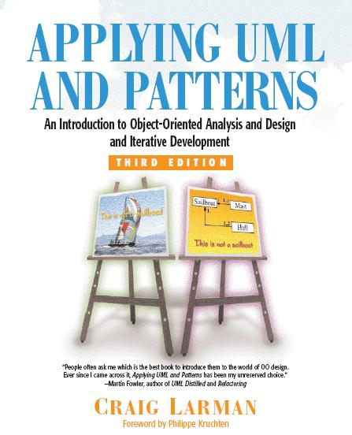

Modelagem de Software
Orientado a Objetos
CRAIG LARMAN, “Applying UML and Patterns: An Introduction to Object-Oriented Analysis and Design and Iterative Development”,Bookman, 3rd Edition, 2007.
ERIC FREEMAN, ELISABETH FREEMAN, “Use a Cabeça - Padrões de Projetos”, Alta Books, 2005.
DIA 1
Notes:
Comentar a respeito dos livros utilizados como fonte de conceitos para a disciplina

Slide 8
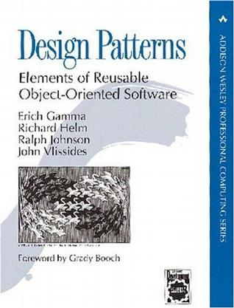

Modelagem de Software
Orientado a Objetos
ERIC GAMMA, RICHARD HELM, RALPH JOHNSON, JOHN VLISSIDES, “Design Patterns”,Addison Wesley, 1995.
GRANDY BOOCH, IVAR JACOBSON,
JAMES RUMBAUGH “Uml Guia do Usuario”, Campus, 2006.
DIA 1

Slide 9
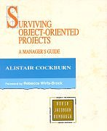

Modelagem de Software
Orientado a Objetos
ALISTAIR COCKBURN “Surviving Object-Oriented Projects”, Addison Wesley, 1998.
BRUCE F. WESTER "Pitfalls of Object-Oriented Development",M&T Books, 1995.
DIA 1

Slide 10
Modelagem de Software
Orientado a Objetos
PONTIFÍCIA UNIVERSIDADE CATÓLICA DE SÃO PAULO
CURSO DE ESPECIALIZAÇÃO EM ENGENHARIA DE SOFTWARE
Modelagem de Software
Orientado a Objetos
Parte 1 – Princípios de Orientação a Objetos
Introdução
Prof. Maurício Nacib Pontuschka
tuska@pucsp.br
DIA 1

Slide 11
Modelagem de Software Orientada a Objetos
Princípios de Orientação a Objetos
Tecnologia de Objetos
O que é a tecnologia de objetos?
DIA 1

Slide 12
Modelagem de Software Orientado a Objetos
Princípios de Orientação a Objetos
Tecnologia de Objetos
“Um conjunto de princípios utilizado na construção de software, em conjunto com linguagens, bancos de dados e outras ferramentas que suportam estes princípios.”
Object Technology – A Manager’s Guide, Taylor, 1997.
DIA 1

Slide 13
Modelagem de Software Orientado a Objetos
Princípios de Orientação a Objetos
Vantagens da Tecnologia de Objetos
Reflete um único paradigma
Facilita o reuso de arquitetura e de código
Possui modelos mais próximos do mundo real
Oferece uma maior estabilidade
É suscetível a mudanças
DIA 1

Slide 14
Modelagem de Software Orientado a Objetos
Princípios de Orientação a Objetos
Marcos da Tecnologia de Objetos
Simula
C ++
UML
1967
Final de 1980
1996
1972
1991
2004
Smalltalk
Java
UML 2
DIA 1

Slide 15
Modelagem de Software Orientado a Objetos
Princípios de Orientação a Objetos
Tecnologia de Objetos
Onde a tecnologia de objetos é utilizada atualmente?
DIA 1

Slide 16
Modelagem de Software Orientado a Objetos
Princípios de Orientação a Objetos
Sistemas cliente/servidor e
Desenvolvimento WEB
A tecnologia de objetos permite as empresas a encapsular as informações de negócios em objetos e ajuda a distribuir o processo por meio da Internet ou uma rede convencional.
DIA 1

Slide 17
Modelagem de Software Orientado a Objetos
Princípios de Orientação a Objetos
Sistemas em tempo real
A tecnologia de objetos permite o desenvolvimento de sistemas em tempo real de maior qualidade e flexibilidade.
DIA 1

Slide 18
Modelagem de Software Orientado a Objetos
Princípios de Orientação a Objetos
Orientação a objetos
Une dados e os processos de fluxo de dados nos primeiros momentos do ciclo de vida de desenvolvimento
Possui um alto nível de encapsulamento
Promove o reuso de código
Permite uma maior abrangência do software
DIA 1

Slide 19
Modelagem de Software Orientado a Objetos
Princípios de Orientação a Objetos
Referências
IBM Software Group, “Essentials of Visual Modeling with UML 2.0”.
Rational Web site
  http://www-306.ibm.com/software/rational/
Rational developerWorks
  http://www-136.ibm.com/developerworks/
UML Resource Center
  http://www-306.ibm.com/software/rational/uml/
Rational Edge
  http://www-106.ibm.com/developerworks/rational/rationaledge/
DIA 1

Slide 20
Modelagem de Software Orientado a Objetos
Princípios de Orientação a Objetos
Dúvidas?

